Slide 1
H ΠΑΡΑΒΟΛΗ ΤΗΣ ΤΕΛΙΚΗΣ ΚΡΙΣΗΣ
https://photodentro.edu.gr/v/item/ds/8521/7092

Slide 2
Αν ξέρω να μιλώ όλες τις γλώσσες των ανθρώπων και των αγγέλων, αλλά δεν έχω ………….τότε έγινα σαν ένας άψυχος χαλκός που βουίζει η σαν κύμβαλο που ξεκουφαίνει με τους κρότους του. Και αν έχω το χάρισμα να προφητεύω και γνωρίζω όλα τα μυστήρια και όλη τη γνώση, και αν έχω όλη την πίστη, ώστε να μετακινώ με τη δύναμη της ακόμη και τα βουνά, αλλά δεν έχω ………….., τότε δεν είμαι τίποτε απολύτως.
Και αν πουλήσω όλη την περιουσία μου για να χορτάσω με ψωμί όλους τους φτωχούς, και αv παραδώσω το σώμα μου για να καεί, αλλά ……….. δεν έχω, τότε σε τίποτε δεν ωφελούμαι.
Ο ύμνος στην αγάπη (απ. Παύλος)
Τι είναι λοιπόν αυτό που δίνει αξία στην ανθρώπινη ύπαρξη τώρα και για πάντα;
Είναι η πίστη;
Η ευσέβεια;
Η τήρηση των θείων εντολών;
Πολύ παραστατικά μας εξηγεί ο Απ. Παύλος στον υπέροχο ύμνο για την Αγάπη
Σίγουρα είναι και αυτά, αλλά πρωτίστως είναι κάτι άλλο, που είναι μέτρο, κριτήριο και ακριβό μυστικό: η προσφορά συγκεκριμένης και έμπρακτης αγάπης προς κάθε άνθρωπο που δυστυχεί, οποιοσδήποτε κι αν είναι αυτός.

Slide 3
Δες το πριν πεθάνεις
https://www.google.com/search?q=%CE%B4%CE%B5%CF%82+%CF%84%CE%BF+%CF%80%CF%81%CE%B9%CE%BD+%CF%80%CE%B5%CE%B8%CE%AC%CE%BD%CE%B5%CE%B9%CF%82&rlz=1C1GCEA_enGR770GR770&oq=%CE%B4%CE%B5%CF%82+%CF%84%CE%BF+%CF%80%CF%81%CE%B9%CE%BD+%CF%80%CE%B5%CE%B8%CE%AC%CE%BD%CE

Slide 4
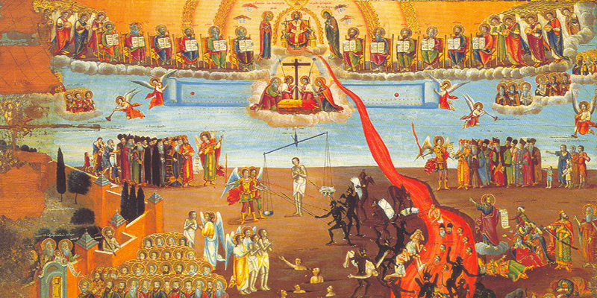
Ο Κριτής Χριστός παρουσιάζεται ως ένας βασιλέας και ποιμένας, που θα έλθει με δόξα και συνοδεία αγγέλων για να καθίσει σε Θρόνο. Ο Θρόνος του συμβολίζει και την εξουσία Του ως Κριτή, αφού είναι ο Θεός, αλλά και τη νίκη του πάνω στο θάνατο. Έτσι δικαιωματικά του ανήκει η κρίση ζωντανών και κεκοιμημένων.

Slide 5
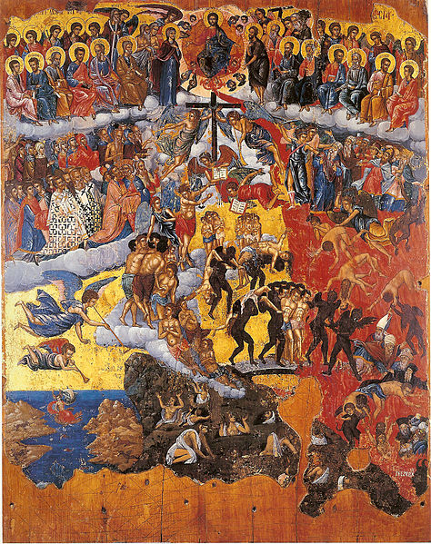
Οι άνθρωποι χωρίζονται μπροστά του σε δύο κατηγορίες: αμνούς και ερίφια, όπως ακριβώς ο βοσκός χωρίζει τα δύο είδη σε διαφορετικά κοπάδια. Και αυτό όχι γιατί ο Θεός κάνει διακρίσεις, αλλά γιατί κατά τον πατερικό λόγο πάλι, οι άνθρωποι θα διακριθούν έτσι όπως ακριβώς στάθηκαν από την ζωή τους ακόμα απέναντι στον Θεό

Slide 6
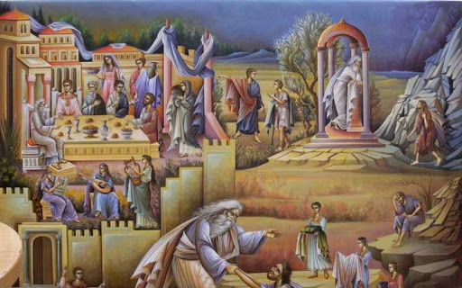
Αλλά και στους συνανθρώπους τους.
Θα αναφερθεί τί δεν έκαναν προς τους φτωχούς, τους πεινασμένους, τους διψασμένους, τους ξένους, τους φυλακισμένους με λίγα λόγια αυτούς που ταυτίζει με τον Εαυτό του, στους απλούς και καταφρονημένους αυτού του κόσμου.
Γιατί τόσα μπορούσες να κάνεις……
Όσα μπορούσες και αδιαφόρησες!!!!

Slide 7
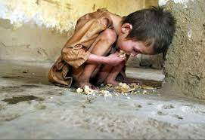

Slide 8
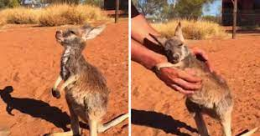

Slide 9
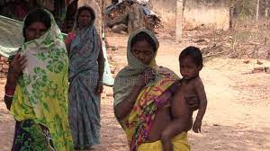

Slide 10
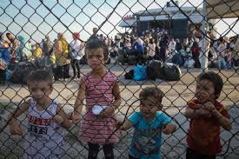

Slide 11
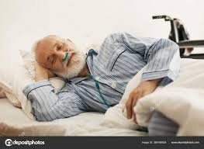

Slide 12
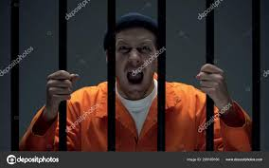

Slide 13
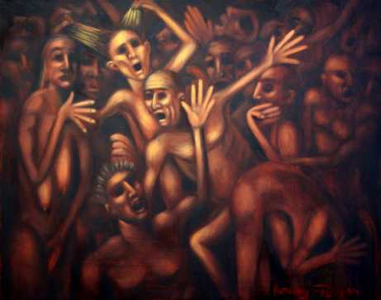
Οι περισσότεροι Ισραηλίτες τότε δέχονταν ότι τους περίμενε σπλαχνική κρίση στο τέλος του κόσμου ενώ τους ειδωλολάτρες τιμωρία. Η παραβολή όμως είναι σαφέστατη: Όλοι οι άνθρωποι ανεξαρτήτως θα κριθούν σύμφωνα με τα έργα τους.

Slide 14
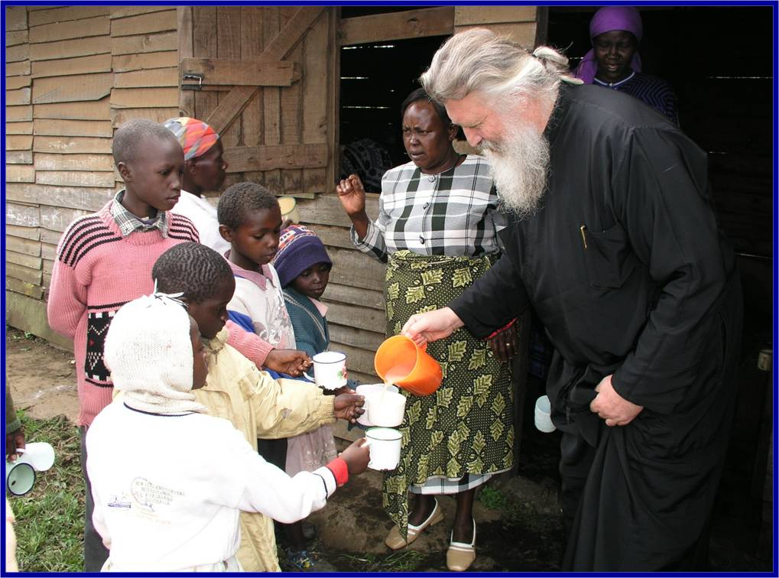
Ποιός όμως είναι ο Θεός το μάθαμε στην παραβολή του Σπλαχνικού Πατέρα και ο Θεός αυτός
Δεν είναι τιμωρός
“Και τούτο οφείλουμε να ξέρουμε· ότι ο Θεός δεν θα τιμωρήσει κανέναν στο μέλλον, αλλά ο καθένας κάνει τον εαυτό του ικανό να συμμετέχει στη ζωή του Θεού). Όμως η συμμετοχή στη ζωή του Θεού είναι απόλαυση, ενώ η απόσταση απ’ Αυτόν κόλαση”.
Ιωάννης Δαμασκηνός (675-749).

Slide 15
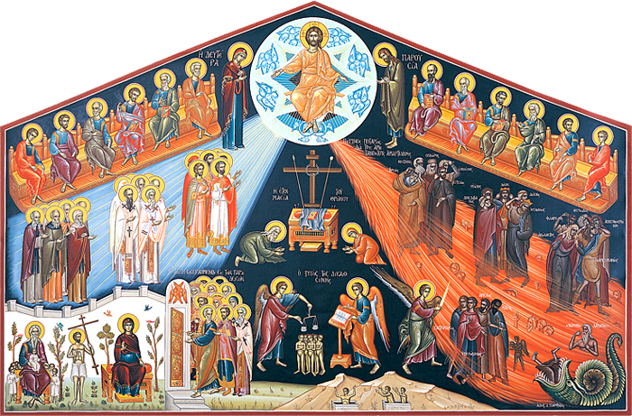
“Η αντίληψη για τον Θεό ως εκδικητή και τιμωρό είναι η πιο φρικτή απ΄ όλες …
Ο Θεός δεν εκδικείται και δεν τιμωρεί ποτέ και κανέναν. Αυτά που χαρακτηρίζονται ως “τιμωρίες” δεν είναι παρά αναπόφευκτες συνέπειες κακών επιλογών μας. Ο Θεός μόνο αγαπά, θεραπεύει και δίνει ζωή”
Επομένως η καλή ή δυσάρεστη κατάληξη του καθενός εξαρτάται από το αν είναι ή δεν είναι άνθρωπος αγάπης προς τους πάσχοντες συνανθρώπους.

Slide 16
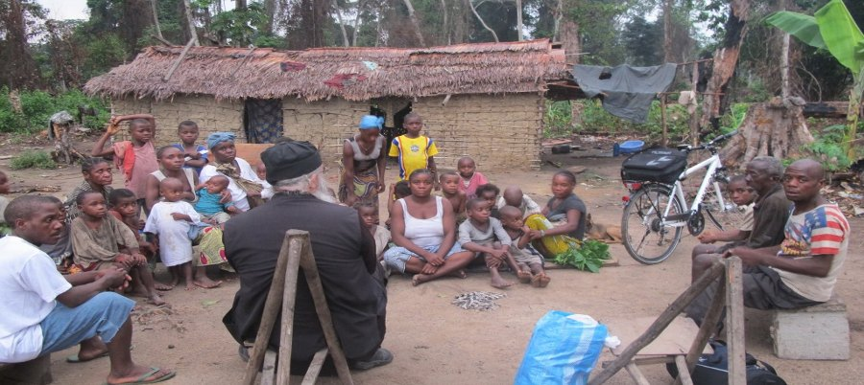
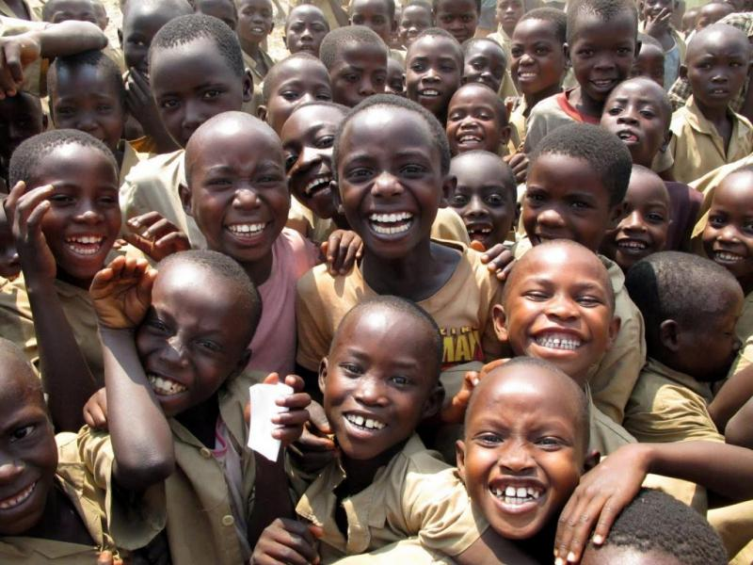
Τα χέρια τ’ αδειανά
Είδα αυτό το όνειρο: Ένας άνθρωπος παρουσιαζόταν στο κριτήριο του Κυρίου: “Κοίταξε, Θεέ μου “, του έλεγε· “τήρησα τον νόμο σου “, δεν έκανα τίποτε το αισχρό, κακό ή αντίθρησκο. Κύριε, τα χέρια μου είναι καθαρά “. - “Ασφαλώς, ασφαλώς”, του απαντούσε ο καλός Θεός… “αλλά είναι άδεια “.
Ραούλ Φολλερώ Γάλλος ανθρωπιστής και ιεραπόστολος του 20ού αι.

Slide 17
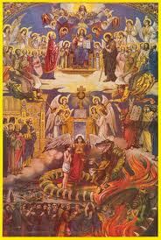
Μετά από όλα αυτά αναρωτιέμαι: για ποιόν λόγο κάποιοι παρουσιάζουν τον Θεό κακό, εκδικητικό, τιμωρό; Τι κερδίζει κάποιος να πιστεύει σε έναν Θεό που περιμένει να κάνεις μια λάθος κίνηση για να σε τιμωρήσει, να σε απαρνηθεί; Πως μπορείς να προσεύχεσαι στον Θεό της αγάπης και να του ζητάς να τιμωρήσει τον διπλανό σου επειδή σε έβλαψε;
Πώς μπορεί να τιμωρήσει τον άνθρωπο ο Θεός που έγινε άνθρωπος για να σώσει τον άνθρωπο;
Πώς μπορεί να τιμωρήσει τον άνθρωπο ο Θεός που σταυρώθηκε για τον άνθρωπο;
Δεν μπορεί!!!Γιατί; Γιατί ο ΘΕΟΣ είναι ΑΓΑΠΗ!!!

Slide 18
Με ποιο κριτήριο χωρίζει τους ανθρώπους σε αυτές τις κατηγορίες;
Έχει κριτήριο την αγάπη που έδειξαν ή που δεν έδειξαν στους συνανθρώπους τους. Όσοι αγάπησαν τον συνάνθρωπό τους σαν τον Θεό τους και τον εαυτό τους έδειξαν αγάπη θεανθρώπινη και έτσι φυσιολογικά “κολλάνε” στον “μαγνήτη” Χριστό, έλκονται δηλαδή από την αγαπητική του επικοινωνία μαζί τους. Όποιοι πάλι δεν θέλησαν να Τον γνωρίσουν ή Τον αγνόησαν τότε με λογική συνέπεια και επειδή σέβεται την ελευθερία τους, τους επιτρέπει να ζήσουν χωρίς Εκείνον με τις συνέπειες που έχει αυτή η επιλογή τους.
Με ποιο κριτήριο επομένως θα ζούμε εμείς;

Slide 19
β. Η ζωή στην κόλαση
Περισσότερα στοιχεία για τη ζωή στην κόλαση αποκαλύπτει ο Κύριος με συμβολική γλώσσα, με ζωηρές και έντονες εικόνες στην προφητεία περί μελλούσης κρίσεως (Μθ 25,31-46). Τονίζω ότι δεν πρόκειται για μία παραβολή, όπως νομίζουν πολλοί, αλλά για προφητεία, την οποία διατυπώνει ο Κύριος με σαφή διδασκαλία. Εκεί, λοιπόν, μαθαίνουμε ότι οι κολασμένοι:
* Ζουν αποκομμένοι και απομακρυσμένοι από τον Θεό. Η κατάσταση αυτή είναι αιώνια, χωρίς καμία ελπίδα αλλαγής. Φαντασθείτε τον εαυτό σας κλεισμένο σ’ ένα δωμάτιο η έστω σ’ ένα άνετο και ωραίο σαλόνι, όπου θα μένατε αιώνια ολομόναχος. Δεν σάς είναι φρικιαστική η σκέψη;
* Κατοικούν μαζί με τους δαίμονες, που είναι οι χειρότεροι συγκάτοικοι.
* Βρίσκονται αντιμέτωποι με την αλήθεια. Εκεί βλέπουν τα πράγματα στην πραγματική τους διάσταση. Οι σκληροί και άσπλαχνοι διαπιστώνουν ότι οι δυστυχισμένοι για τους οποίους αδιαφόρησαν είναι οι αδελφοί του Ιησού Χριστού, ο ίδιος ο Κύριος. Οι εγκληματίες και κακούργοι αναγνωρίζουν ότι σκότωσαν όχι έναν ξένο, όχι έναν εχθρό, αλλά τον ίδιο τον αδελφό τους, που ο Θεός τον είχε βάλει δίπλα τους για να τον αγαπήσουν.
Οι υπερήφανοι αναγνωρίζουν ότι περιφρόνησαν και πλήγωσαν τον ίδιο τον εαυτό τους, οι αλαζόνες βρίσκονται αντιμέτωποι με το κενό τους και οι φθονεροί διαπιστώνουν ότι πλήγωσαν και φαρμάκωσαν όχι κάποιον ξένο, αλλά τον εαυτό τους.

Slide 20
Το γεγονός ότι θα αντιληφθούν οι κολασμένοι την αλήθεια, αλλά δεν θα μπορούν να μετανοήσουν και να αλλάξουν τίποτε, χαρακτηρίζει αρκετά την τραγικότητα της καταστάσεώς τους. Μία ιδέα της καταστάσεως αυτής μας δίνουν δύο περιστατικά που θα αναφέρω στη συνέχεια.
Το πρώτο περιστατικό τοποθετείται στη νεότερη ιστορία της πατρίδος μας, στα χρόνια της τουρκοκρατίας. Ενας γενίτσαρος μπαίνει σ’ ένα ελληνικό σπίτι κι αφού άρπαξε και κατέστρεψε ό,τι βρήκε μπροστά του, επιχειρεί ν’ ατιμάσει την κόρη της οικογένειας.
Για να κάνει μάλιστα τη βδελυρή πράξη σκοτώνει τους γονείς και τους αδελφούς της που πρόβαλαν αντίσταση. Αργότερα όμως αποκαλύπτεται ότι αυτή η οικογένεια, την οποία τόσο βάναυσα και απάνθρωπα κατέστρεψε, ήταν η δική του οικογένεια. Δεν μπόρεσε ν αντέξει την αλήθεια· παραφρόνησε.

Slide 21
Το δεύτερο παράδειγμα είναι η υπόθεση της αρχαίας τραγωδίας του Οιδίποδα. Οταν διαπίστωσε ότι η μητέρα των παιδιών του ήταν η δική του μητέρα, την οποία είχε κάνει σύζυγο, αφού προηγουμένως σκότωσε τον πατέρα του, αισθάνθηκε ανυπόφορη τη ζωή του, έβγαλε τα μάτια του με τα ίδια του τα χέρια και περιφέρονταν «τυφλός τα τ’ ώτα τον τε νουν τα τ’ όμματα».
Τα δύο αυτά περιστατικά ζωγραφίζουν πολύ ζωηρά την κατάσταση του ανθρώπου που έρχεται αντιμέτωπος με την αλήθεια, την οποία αδίκησε. Δεν χρειάζεται κάποια επιπλέον τιμωρία.
Η ταραγμένη συνείδησή του γίνεται ο αμείλικτος κατήγορος που τον ταράσσει, τον πληγώνει περισσότερο από χίλια βασανιστήρια και τον καίει χειρότερα από μύριες φωτιές.

Slide 22
Το πρόσωπο του Χριστού κρίνει και τοποθετεί στον παράδεισο τον πιστό. Κι αντίστροφα, παράδεισος για τον πιστό είναι ο Χριστός. Γι’ αυτό ο άγιος Χρυσόστομος έλεγε· «Αν πάω στον παράδεισο και μου πούν ότι ο Χριστός δεν είναι εκεί αλλά στην κόλαση, θα ζητήσω να πάω στην κόλαση, διότι η κόλαση με τον Χριστό γίνεται παράδεισος, όπως και ο παράδεισος χωρίς τον Χριστό γίνεται κόλαση».

Slide 23
Στα καμένα Μιχ. Γκανάς
Μια άλλη άποψη για τον παράδεισο
Για ποιους είναι παράδεισος Τι είναι παράδεισος γι’ αυτούς
6. Πώς φαντάζεσαι εσύ την ευτυχία; Περίγραψέ την και, μετά, εικονογράφησέ την!

